Slide 1




התממה
Data Anonymization

Slide 2











הגדרת הבעיה
איתור וזיהוי
מקורות נתונים
משוב
אינפואתיקה
וניהול ידע
אחזור ואחסון נתונים
קבלת החלטות
פרזנטציה
ניקוי ואינטגרציה
של נתונים
עיבוד, ניתוח נתונים וויזואליזציה
Notes:
נושא השיעור הוא התממה, והוא חלק מאינפואתיקה במחזור הנתונים.

Slide 3
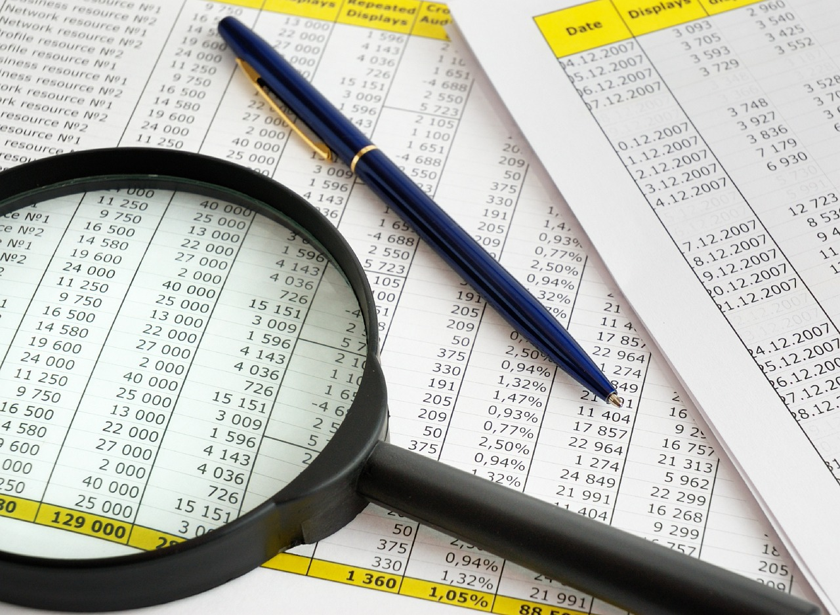
מהי התממה – Data anonymization?
נקראת גם אנונימיזציה
או עִלּוּם נְתוּנִים מְזַהִים
יצירת עותק של מאגר נתונים
שהושמטו ממנו או הוסוו בו פרטים מזהים
Notes:
התממה משורש ת.מ.מ.
תמים הוא מישהו שמעמיד פנים כאילו הוא לא יודע משהו. באופן זה בונה המאגר עושה את עצמו כאילו הוא לא יודע מי הפרט כי הסווה אותו במכוון.

Slide 4

מהי התממה – Data anonymization?
נסו לחשוב - מדוע ומתי נצטרך לבצע התממה של מאגר מידע?
Notes:
דיון קצר בכיתה:
מדוע מבצעים התממה של מאגר מידע?
מתי נצטרך לבצע התממה של מאגר מידע?
לאחר מכן עברו לשקופית הבאה למתן מענה.

Slide 5


מדוע ומתי נבצע התממה?
מתי
במחקר עם נתונים רגישים
(כמו נתונים רפואיים)
שמבצע גורם חיצוני
מדוע
כשחשוב
לשמור על סודיות הפרט
במחקר הנתונים
Notes:
יש לבצע התממה של מאגר מידע כשחשוב לשמור על סודיות הפרט בתהליך מחקר הנתונים וכשיש להקפיד על אבטחת המידע
כך שגם אם חס וחלילה יזלוג מידע – גורם חיצוני לא יוכל לדעת פרטיים חסויים על זהויות פרטיות מפני שלא תהיה לו דרך לקשר בין הפרטים החסויים לבין הפרט.
התממה של נתונים נפוצה בתהליכי מחקר של נתונים רפואיים שמבצע גורם חיצוני וכן במחקר נתונים של מאגרים ממשלתיים כמו מאגר האשראי ומאגרים המתפרסמים באתר הלמ"ס.
במחקרים של מאגרים אלה קיימת רגולציה מסודרת בנושא שלפיה חייבים לבצע התממה של הנתונים שמנתח הנתונים יחקור.

Slide 6
אלו נתונים נסיר לצורך התממה?
כדי לבצע התממה, אילו משתנים תסירו
משמות העמודות בטבלה הבאה?
שם פרטי + שם משפחה | כתובת | גיל | מספר ביקורי הרופא בשנה האחרונה | תעודת זהות | מספר המרשמים שהופקו לתלמיד בשנה האחרונה | מספר ימי המחלה בשנה האחרונה | האם התלמיד עבר ניתוח בשנה האחרונה? | מספר טלפון | מספר הרופאים שהתלמיד ביקר אצלם בשנה האחרונה
Notes:
לצורך הדיון אנו רואים רק את הכותרות של העמודות. יש להניח שבטבלה המלאה יופיעו נתוני ביקורי הרופאים של תלמידי כיתה י' בישראל במהלך השנה האחרונה.

Slide 7
אלו נתונים נסיר לצורך התממה?
המטרה היא שלא נצליח להסיק משורת הנתונים
מיהו הפרט הספציפי שאלו הנתונים האישיים שלו
שם פרטי + שם משפחה | כתובת | גיל | מספר ביקורי הרופא בשנה האחרונה | תעודת זהות | מספר המרשמים שהופקו לתלמיד בשנה האחרונה | מספר ימי המחלה בשנה האחרונה | האם התלמיד עבר ניתוח בשנה האחרונה? | מספר טלפון | מספר הרופאים שהתלמיד ביקר אצלם בשנה האחרונה
Notes:
השדות שמומלץ להסיר סומנו בצהוב.
יש לזכור שהנתונים הם של כלל תלמידי כיתה י' בכל הארץ. מהנתונים שנשארו יהיה קשה עד בלתי אפשרי לזהות את הפרט הספציפי.

Slide 8

סכנות במאגר שאינו מותמם
דונו בכיתה בסכנות אפשריות בחקירת נתונים
של מאגר שאינו מותמם וכולל את הנתונים של תלמידי בית הספר.
Notes:
יש לדון בכיתה בשאלה המופיעה בשקופית.
לאחר כ-10 דקות דיון בנושא יש לעבור לשקופית הבאה.

Slide 9

סכנות במאגר שאינו מותמם
דונו בכיתה בסכנות אפשריות בחקירת נתונים
של מאגר שאינו מותמם וכולל את הנתונים של תלמידי בית הספר.
אי הגנה על פרטיות.
התקפות סייבר מצד גורמים עוינים.
הטיה בהפקת התובנות מהמחקר.
Notes:
אי הגנה על פרטיות – כולל זליגת מידע של קטינים (מתחת לגיל 18) לציבור.
התקפות סייבר מצד גורמים עוינים – עלולה להתרחש התקפה שמטרתה להשיג נתונים ומתבצעת למטרות רווח שאינו חוקי או למטרות טרור.
תוצאות ההתקפה עלולות להיות שאותו גורם ישיג את כל המידע שנחקר ובו גם נתונים אישיים שעלולים לשרת אותו למטרותיו הלא רצויות.
הטיה בהפקת התובנות מהמחקר – מחקר בבית הספר שבו אנו מכירים את התלמידים עלול להטות את המסקנות
מפני שבאופן טבעי אנו עלולים להסיק תובנות על סמך היכרות אישית ולא על סמך נתונים מבוססים.

Slide 10
תרגיל – האם אתם מזהים?
כל תלמיד ימלא את הפרטים הבאים:
          מקצוע לימודים מועדף
          שיר אהוב
          צבע מועדף
          שם בית החולים שבו נולד
          המקום הכי יפה בארץ לדעתו
          מאכל אהוב
          אישיות נערצת
          ספר מומלץ
Notes:
כל תלמיד ימלא את הנתונים שבשקופית לגבי עצמו בלי שחבריו לכיתה יראו, וישלח למורה.
לאחר מכן המורה יקריא שורת נתונים, והכיתה תצטרך לנחש מי התלמיד שהזין את הנתונים שהמורה הקריא.
ניתן להסתפק בהקראה של 5 עד 10 שורות.
לבסוף, ועל סמך התוצאות, יש לדון בשאלה אם מאגר הנתונים שנאסף בכיתה הוא מאגר מותמם.
התשובה לשאלה זו היא בהתאם לתוצאות – אם התלמידים הצליחו לזהות בקלות את הפרט (התלמיד) המאגר לא מותמם,
אך אם התקשו מאוד – קיימת סבירות גבוהה שלמאגר יש פוטנציאל להיות מותמם.
התרגיל מופיע גם בקובץ התרגול באקסל "התממה- תרגול".
לאחר מכן התלמידים יבצעו את תרגיל 2 באותו הקובץ.

Slide 11

HANDS-ON
ניתוח נתונים לומדים בעיקר בידיים
HANDS-ON
כל התמונות במצגת נלקחו מאתר https://pixabay.com ומאתר www.Shutterstock.com
כלל דמויות המדענים במצגת נלקחו מחברת G-STAT
Notes:
כעת יש לבצע את התרגול שבחוברת האקסל "התממה – תרגול"

